Slide 1

Chương 1 : Mở rộng quy mô
từ 0 đến hàng triệu người dùng
Tên: Nguyễn Tuấn Kiệt
MSSV: 3120400272
Nhóm lớp chiều thứ 5

Slide 2

Mục lục
Lời nói mở đầu.
Luồng yêu cầu và nguồn lưu lượng truy cập.
Cơ sở dữ liệu.
Đánh giá SQL và NoSQL.
Mở rộng theo chiều dọc và theo chiều ngang.
Vấn đề mở rộng và cân bằng tải.
Bộ cân bằng tải.
Nhân bản cơ sở dữ liệu.
Cache / Cache tier và các vấn đề khi sử dụng
CDN
Satateless web tier / Stateful architecture / Stateless architecture
Data center
Message queue và các tool khác
Logging, metric, automation
Mở rộng cơ sở dữ liệu
Lời cảm ơn

Slide 3

Giới thiệu
Thiết kế một hệ thống hỗ trợ hàng triệu người dùng là một thách thức, và đó là một hành trình đòi hỏi sự tinh chỉnh liên tục và cải tiến không ngừng. Trong chương này, chúng ta sẽ xây dựng một hệ thống hỗ trợ một người dùng và dần dần mở rộng quy mô để phục vụ hàng triệu người dung. Sau chương này, bạn sẽ nắm vững một số kỹ thuật sẽ giúp bạn giải quyết các câu hỏi phỏng vấn thiết kế hệ thống

Slide 4

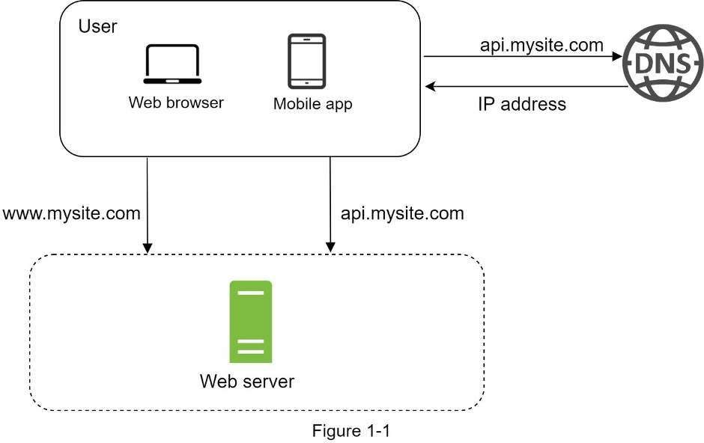
Thiết lập máy chủ đơn lẻ
Bắt đầu, ta sẽ chạy tất cả mọi thứ trên 1 server duy nhất

Slide 5
Luồng yêu cầu
1
Người dùng truy cập vào website thông qua tên miền
2
Địa chủ Internet Protocol (IP)
Example : api.mysite.com là một tên miền. Thông thường DNS là dịch vụ trả phí bên thứ 3 cung cấp và nó không được lưu trữ trên server của chúng ta
Được trả về từ trình duyệt hoặc ứng dụng di động. Ex : IP được trả về là 15.125.23.214
3
HTTP
4
Response
Sau khi có được địa chỉ IP, giao thức truyền tải siêu văn bản sẽ được gửi trực tiếp đến web server của bạn
Web server trả về trang HTML hoặc JSON để hiển thị

Slide 6
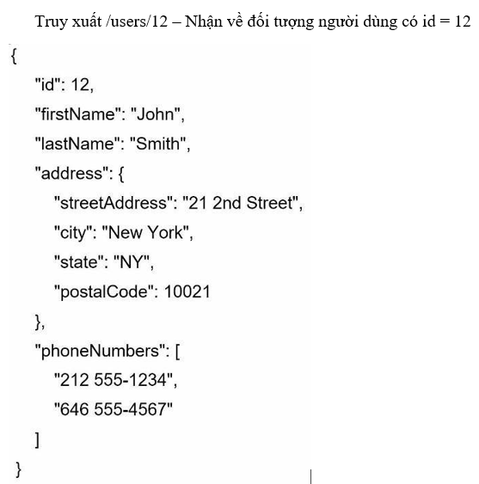
Lưu lượng truy cập
1
Ứng dụng web
Kết hợp các ngôn ngữ server – side (Java, Python,etc..) để xử lý các logic nghiệp vụ và ngôn ngữ client – side (HTML, JS) để biểu diễn
2
Ứng dụng di động
Giao thức HTTP là giao thức giao tiếp giữa ứng dụng di động và web server. JSON là định dạng phản hồi của API thường được sử dụng phổ biến để truyền dữ liệu do tính đơn giản của nó

Slide 7

Cơ sở dữ liệu
Cài đặt và quản lý cơ sở dữ liệu cho hệ thống.
1
Tổng quan
Tổng quan thiết kế
2
Lựa chọn cơ sở dữ liệu phù hợp
Xác định loại cơ sở dữ liệu phù hợp với yêu cầu của hệ thống

Slide 8

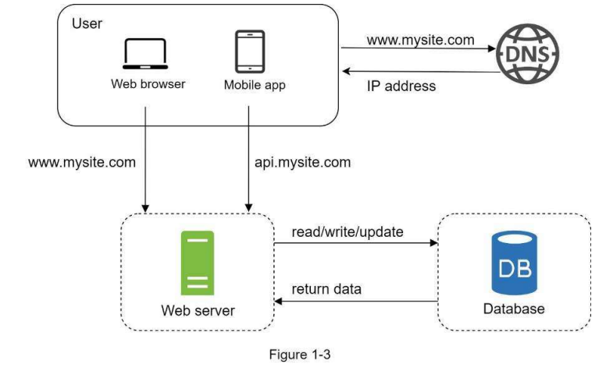
Tổng quan
Khi lưu lượng người dùng tăng lên, một server là không đủ. Tách biệt server truy cập từ web/mobile (web tier) và server cơ sở dữ liệu cho (data tier) cho phép chúng mở rộng độc lập

Slide 9
Đánh giá SQL và NoSQL
So sánh và đánh giá các loại cơ sở dữ liệu SQL và NoSQL, và lựa chọn đúng cho hệ thống của bạn.
Cơ sở dữ liệu quan hệ biểu diễn và lưu trữ dữ liệu trong các bảng và hang. Bạn có thể thực hiện các thao nối bằng SQL trên các bảng cơ sở dữ liệu khác nhau.
NoSQL được nhóm thành 4 loại : lưu trữ key – value, lưu trữ graph, lưu trữ column, lưu trữ documents
NoSQL phù hợp nếu : ứng dụng yêu cầu độ trễ thấp – dữ liệu không có cấu trúc hoặc không có dữ liệu quan hệ - chỉ cần tuần tự hoá và giải tuần tự hoá(JSON,XML,YAML) – cần lưu trữ dữ liệu lớn

Slide 10

Mở rộng theo chiều dọc và theo chiều ngang
Mở rộng hệ thống theo chiều dọc và theo chiều ngang để đáp ứng nhu cầu tăng trưởng.
Mở rộng theo chiều dọc
Mở rộng theo chiều ngang
Tăng cường khả năng xử lý dữ liệu bằng cách thêm tài nguyên
(CPU,RAM) vào máy chủ hiện có.
Phân tán dữ liệu và tải trên nhiều máy chủ để tăng hiệu suất và khả năng mở rộng.

Slide 11
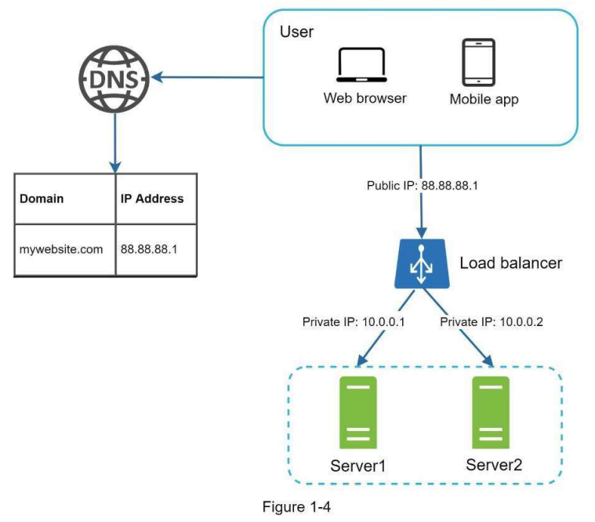
Vấn đề mở rộng và cân bằng tải
Bộ cân bằng tải phân phối đồng đều lưu lượng truy cập giữa web server được xác định
Người dùg kết nối trực tiếp với địa chỉ IP public của bộ cân bằng tải (thiết lập này web server không thể tiếp cận trực tiếp với client)
Để bảo mật tốt hơn, IP private được dùng để giao tiếp giữa các server
1 IP private là 1 địa chỉ IP có thể tiếp cận giữa các server trong cùng 1 mạng nhưng không thể tiếp cận từ internet bên ngoài
Bộ cân bằng tải giao tiếp với các web server thông qua IP private

Slide 12

Bộ cân bằng tải
Sau bộ cân bằng tải là 2 web server - giải quyết được vấn đề chuyển đổi tự động và cải thiện tính khả dụng
Cách hoạt động của bộ cân bằng tải
Nếu server 1 offline, tất cả truy cập → server 2. Điều này ngăn chặn website sập ( + web server vào để cân bằng tải)
Nếu lưu lượng truy cập tăng, 2 server không đủ xử lý, bộ cân bằng tải có thể xử lý vấn đề này (+ server vào nhóm web server, và bộ cân bằng tải sẽ tự động gửi yêu cầu đến nó

Slide 13
Nhân bản cơ sở dữ liệu
Xác định cách nhân bản cơ sở dữ liệu để tăng tính sẵn sàng và đáp ứng tải lớn.
1
Lợi ích của nhân bản cơ sở dữ liệu
Giải thích lợi ích của việc nhân bản cơ sở dữ liệu.
2
Quản lý cơ sở dữ liệu nhân bản
Giải thích quá trình quản lý cơ sở dữ liệu nhân bản.

Slide 14
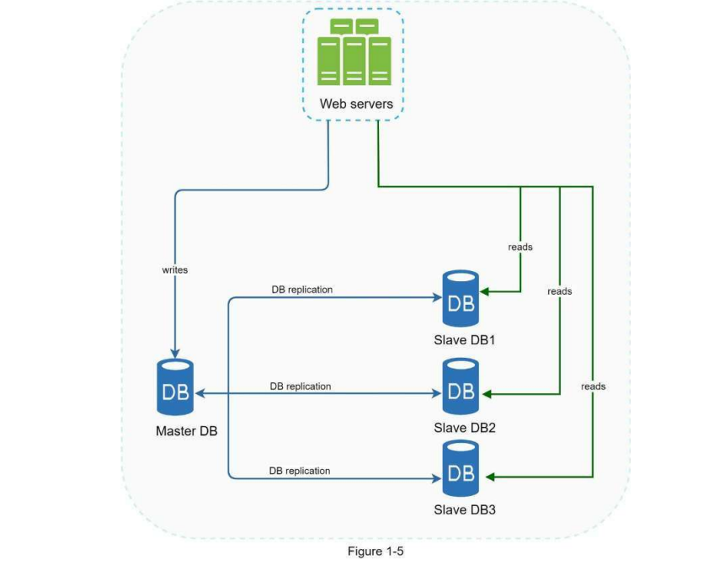
Nhân bản cơ sở dữ liệu
Bản sao cơ sở dữ liệu có thể được sử dụng trong hệ thống quản lý nhiều cơ sở dữ liệu, thông thường nó sẽ là mối quan hệ master (bản gốc) và slave (bản sao)
Cơ sở dữ liệu master chỉ hỗ trợ thao tác ghi
Tất cả lệnh chỉnh sửa dữ liệu : INSERT, DELETE và UPDATE sẽ được gửi vào cơ sở dữ liệu master
Cơ sở dữ liệu slave lấy dữ liệu sao chép từ cơ sở dữ liệu master và chỉ cung cấp thao tác đọc
Phần lớn ứng dụng đều yêu cầu truy cập đọc nhiều hơn ghi, nên số lượng cơ sở dữ liệu slave trong hệ thống nhiều hơn master
Cơ sở dữ liệu master với nhiều cơ sở dữ liệu slave

Slide 15
Lợi ích nhân bản cơ sở dữ liệu
Bản sao cơ sở dữ liệu có thể được sử dụng trong hệ thống quản lý nhiều cơ sở dữ liệu, thông thường nó sẽ là mối quan hệ master (bản gốc) và slave (bản sao)
Hiệu suất tốt hơn : Trong mô hình master – slave, tất cả việc ghi và cập nhật diễn ra trong maste, trong khi đó thao tác đọc được phân phối trên toàn bộ slave. Mô hình giúp cải thiện hiệu suất(cho phép các truy vấn thực hiện song song)
Độ tin cậy : Nếu một trong các cơ sở dữ liệu bị huỷ bởi tác động bên ngoài vẫn có thể phục hồi
Tính khả dụng cao : Vì dữ liệu được sao chép trên nhiều nơi, website của bạn vẫn hoạt động nếu cơ sở dữ liệu offline vẫn có thể truy cập vào các cơ sở dữ liệu khác

Slide 16
Nhân bản cơ sở dữ liệu
Bàn luận về “Nếu một cơ sở dữ liệu ngoại tuyến ?” thì kiến trúc ở trên có thể xử lý trường hợp này được hay không ?
Nếu chỉ có một cơ sở dữ liệu slave khả dụng bà nó offline, thì tạm thời các thao tác đọc sẽ hướng tới master. Ngay sau khi vấn đề được phát hiện, cơ sở dữ liệu slave sẽ được thay thế cho cái cũ. Trong trường hợp nhiều csdl slave khả dụng, thao tác đọc sẽ được điều hướng sang các csdl này. 1 server csdl mới sẽ được thay thế cái cũ
Nếu cơ sở dữ liệu master ofline, 1 csdl slave sẽ được thăng chức lên làm master. Tạm thời tất cả thao tác ghi đến csdl sẽ được thực thi trên master mới -csdl slave mới sẽ được sao chép dữ liệu ngay lập tức
Thực tế việc thăng cấp lên master mới phức tạp hơn vì dữ liệu slave có thể không được cập nhật (dữ liệu thiếu thì cần chạy các script để khôi phục)

Slide 17
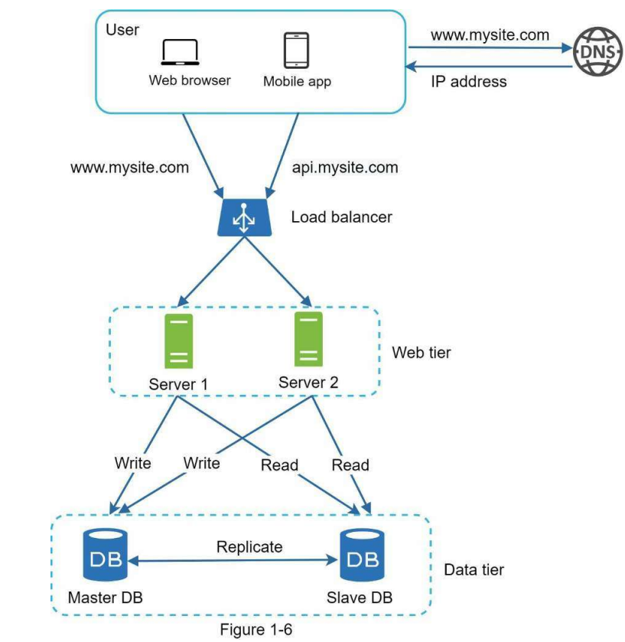
Nhân bản cơ sở dữ liệu
Một người dùng lấy địa chỉ IP của bộ cân bằng từ DNS.
Người dung kết nối với bộ cân bằng tải từ địa chỉ IP này.
HTTP yêu cầu chuyến hướng đến server 1 hoặc server 2.
Web server đọc dữ liệu người dung từ csdl slave.
Web server hướng bất kỳ thao tác chỉnh sửa dữ liệu nào đến csdl master. Các thao tác này có thể là thêm, sửa, xoá.

Slide 18
Cache
Cache là nơi lưu trữ tạm thời để lưu trữ kết quả của phản hồi được truy cập thường xuyên trong bộ nhớ dữ liệu, đề các yêu cầu tiếp được phản hồi nhanh hơn
Mỗi lần trang web tải lại, 1 hoặc nhiều csdl được gọi để tìm nạp dữ iệu

Slide 19
Cache tier
Lớp lưu trữ dữ liệu tạm thời, nhanh hơn cơ sở dữ liệu
1
Cải thiện hiệu suất
2
Giảm tải cho cơ sở dữ liệu và có thể mở rộng cache độc lập

Slide 20
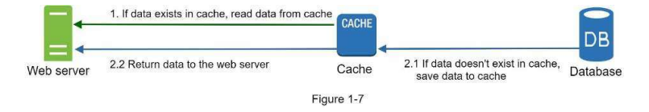
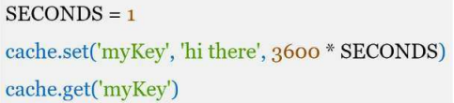
Cache tier
Sau khi nhận yêu cầu, web server kiểm tra xem cache có kahr dụng cho phản hồi không. Nếu có, gửi dữ liệu về lại cho client. Còn không, truy vấn đến csdl và lưu phản hồi vào cache rồi gửi về client. Chiến lược caching này được gọi là read – though cache. Các chiến lược bộ nhớ đệm khác có sẵn tuỳ thuộc vào loại dữ liệu, kích thước và kiểu truy cập
Tương tác với server cache rất đơn giản vì hầu hết các server cache đều cung cấp các APIs cho hầu hết các ngôn ngữ lập trình. Đoạn code sau minh hoạ Memcached APIs :

Slide 21
Các vấn đề khi sử dụng cache
Quyết định khi nào sử dụng cache. Vì dữ liệu cache được lưu trữ ở bộ nhớ không ổn định, server cache không là ý tưởng tốt cho ý định lâu dài. Ví dụ, 1 server cache khởi động lại, tất cả dữ liệu sẽ bị mất
Chính sách hết hạn : Mỗi lần dữ liệu cache hết hạn, sẽ bị xoá khỏi cache. Khi không có chính sách hết hạn, dữ liệu được lưu trong cache sẽ được lưu vĩnh viễn. Lời khuyên là đừng để ngày hết hạn quá ngắn vì hệ thống phải tải dữ liệu từ csdl nhiều lần
Tính nhất quán : liên quan đến việc giữ dữ liệu lưu trữ và cache đồng bộ. Không nhất quán có thể xảy ra khi thao tác chỉnh sửa dữ liệu trong cơ sở dữ liệu và cache không nằm trong một giao dịch đơn nhất. Khi mở rộng trên nhiều khu vực địa lý, duy trì tính nhất quán giữa cơ sở dữ liệu và cache là một thách thức
Giảm thiểu thất bại : Một server cache duy nhất có thể là một SPOF (single point of failure). Theo định nghĩa từ Wikipedia: “Một điểm lỗi duy nhất (SPOF) là một thành phần của hệ thống mà nếu nó bị lỗi, toàn bộ hệ thống sẽ ngừng hoạt động” [8]. Như vậy, nhiều server cache trên các trung tâm dữ liệu khác nhau sẽ tránh được SPOF. Một cách tiếp cận khác là cung cấp quá mức bộ nhớ cần thiết theo tỷ lệ phần trăm nhất định, điều này cung cấp một bộ đệm khi mức sử dụng bộ nhớ tăng lên
Chính sách loại bỏ. Khi bộ nhớ cache đầy, bất kỳ yêu cầu nào để thêm vào bộ nhớ cache có thể khiến các mục dữ liệu hiện tại trong cache bị xoá. Đây được gọi là cache eviction. LRU (Least recently-used) là chính sách phổ biến để xoá cache. Các chính sách khác ít được sử dựng như LFU, FIFO có thể được áp dụng có các mục đích sử dụng và trường hợp khác nhau.

Slide 22
CDN
Mạng lưới máy chủ phân tán theo khu vực địa lý được dùng để phân tán theo khu vực địa lý được dùng để phân phối nội dung tĩnh (có thể là imgae, video, file CSS, file JS,…)
Caching nội dụng động là một khái niệm mới và nằm ngoài phạm vi bài viết này. Nó cho phép lưu vào cache của trang HTML dựa trên đường dẫn yêu cầu, chuỗi truy vấn, cookie và header của yêu cầu. Muốn biết thêm hãy tham khảo tài liệu ở cuối bài viết [9]. Bây giờ ta quay lại caching nội dụng tĩnh với CDN.
Làm thế nào CDN làm việc ở high-level: khi một người dùng vào website, server CDN gần với người dùng nhất sẽ phân phối nội dung tĩnh. Tức, người dùng càng ở xa server CDN, thì tải web càng chậm. Ví dụ, các server CDN ở San Francisco, còn người dùng ở Los Angeles sẽ nhận nội dung nhanh hơn người dùng ở châu Âu. Hình bên dưới mô tả cách CDN cải thiện tốc độ tải.

Slide 23
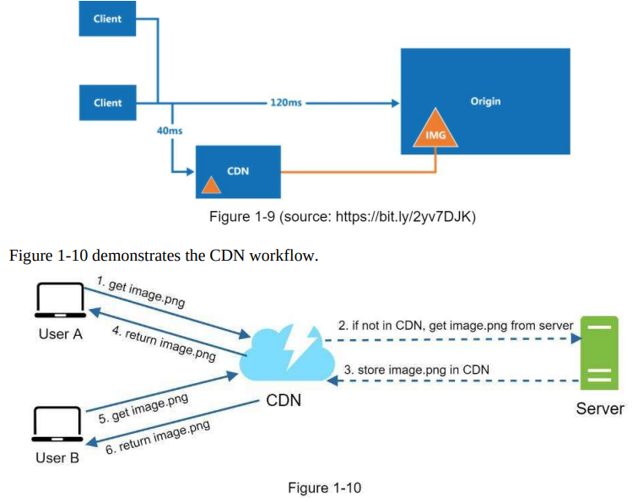
CDN
Khi người dùng lấy image.png bằng cách dùng URL của ảnh. Tên miền của URL được cung cấp bởi CDN. Hai URL ảnh sau cùng được dùng để minh hoạ cách URL của ảnh trên trang Amazon và trên Akamai CDN
Nếu server CDN không có image.png trong cache, nó sẽ yêu cầu file từ một web server gốc hoặc bộ lưu trữ trực tuyến như Amazon S3.
Bên gốc trả về image.png cho server CDN, bao gồm cả header HTTP là Time-to-Live để mô tả thời hạn sử dụng của ảnh trong cache.
CDN lưu ảnh vào cache và trả về cho người dùng A. Ảnh sẽ ở trong cache cho đến khi TTL hết hạn.
Người dung B gửi yêu cầu đến cùng ảnh đó
Ảnh được trả về từ cache nếu TTL vẫn chưa hết hạn

Slide 24
CDN
Các vấn đề khi sử dụng CDN
Chi phí: CDN được cung cấp bởi bên thứ ba, và bạn bị tính phí truyền dữ liệu ra vào CDN. Caching các nội dung không được sử dụng thường xuyên không mang lại lợi ích đáng kể, nên cần cân nhắc khi dùng CDN.
Đặt thời hạn bộ nhớ cache thích hợp: Đối với nội dung nhạy cảm về thời gian, đặt thời hạn cache là rất quan trọng. Thời hạn cache không nên quá ngắn hoặc quá dài. Nếu quá dài, nội dung có thể không còn mới nữa. Nếu quá ngắn, nó có thể gây ra trùng lặp và tải lại nội dung từ server gốc vào CDN.
Dự phòng CDN: Bạn nên xem xét cách trang web/ứng dụng của mình đối phó với lỗi CDN. Nếu có sự cố ngắt CDN tạm thời, client sẽ có thể phát hiện ra sự cố và yêu cầu tài nguyên từ server gốc.
File không hợp lệ: Bạn có thể xóa một file khỏi CDN trước khi nó hết hạn bằng cách thực hiện một trong các thao tác :
+ Vô hiệu hoá đối tượng CDN bằng cách sử dụng các API do nhà cung cấp CDN
+ Sử dụng tạo đối tượng để cung cấp một phiên bản khác của đối tượng. Để tạo một phiên bản đối tượng, bạn có thể them một tham số vào URL, chẳng hạn như số phiên bản.
VD : phiên bản số 2 được them vào chuỗi truy vấn : image.png?v=2

Slide 25
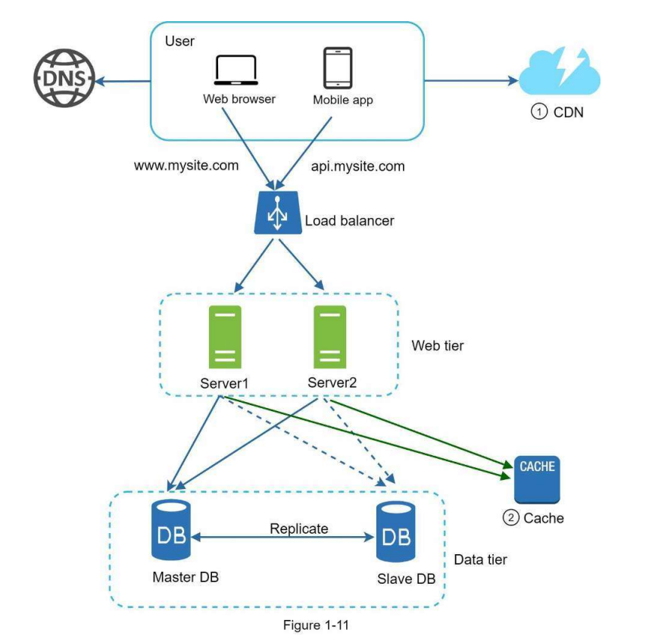
CDN
Các tài nguyên tĩnh như (CSS, JS, ảnh,…) sẽ không được phục vụ trên web server. Chúng được nạp từ CDN để cải thiện hiệu suất’
Cơ sở dữ liệu sẽ tải nhẹ nhàng hơn nhờ dữ liệu cache

Slide 26
Stateless web tier
Giờ là lúc để nói về mở rộng web tier theo chiều ngang. Để thực hiện, ta cần chuyển đổi trạng thái của web tier. Đâu là một thách thức cho lưu trữ dữ liệu phiên (session) trong bộ nhớ lâu dài như SQL hay NoSQL. Mỗi web server trong cụm có thể truy cập trạng thái dữ liệu từ cơ sở dữ liệu. Điều này gọi là stateless web tier.

Slide 27
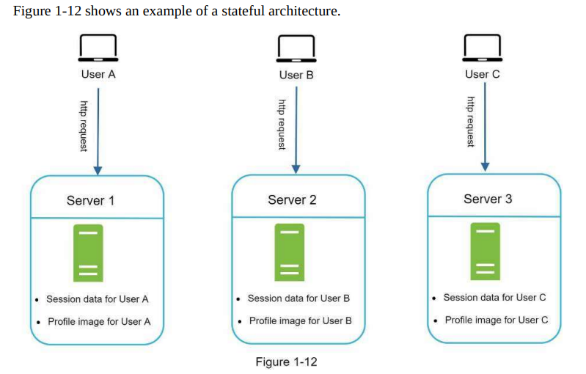
Stateful architecture
Vài điểm khác nhau giữa server stateful và server stateless. Một server stateful nhớ dữ liệu (trạng thái) của client từ yêu cầu này sang yêu cầu kế tiếp. Một server stateless không cần nhớ trạng thái đó
Dữ liệu phiên của người dùng A và cả ảnh người dùng được lưu ở server 1. Để xác nhận người dùng A, các yêu cầu HTTP phải đến server 1. Nếu một yêu cầu đến server khác như server 2, yêu cầu sẽ nhận lỗi vì phiên của A không có ở server 2. Tương tự yêu cầu HTTP xác thực người dùng B phải đến server 2 và người dùng C phải đến server 3.

Slide 28
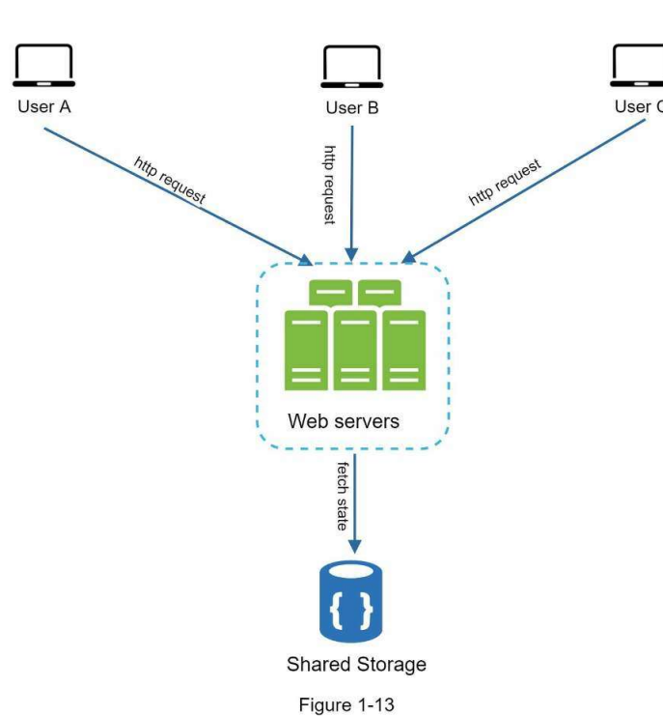
Stateless architecture
Trong kiến trúc stateless, các yêu cầu HTTP từ người dùng có thể đến bất kỳ web server nào, nó nạp trạng thái dữ liệu từ bộ chia sẽ dữ liệu (shared storage). Trạng thái dữ liệu được lưu ở bộ chia sẻ dữ liệu nằm bên ngoài web server. Một hệ thống stateless đơn giản hơn, mạnh mẽ hơn và dễ mở rộng hơn.

Slide 29
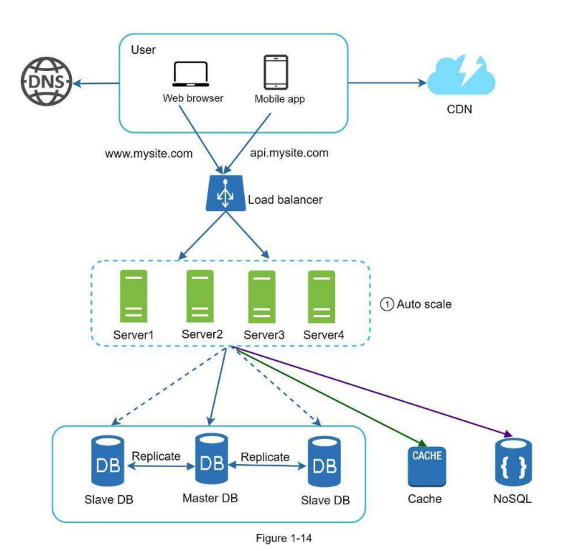
Stateless architecture
Chuyển phiên dữ liệu ra ngoài web tier và lưu nó ở bộ lưu trữ cố định. Bộ chia sẻ dữ liệu có thể là RDBMS, Redis hay NoSQL,… NoSQL là lựa chọn dễ dàng nhất cho mở rộng. Aato-scaling nghĩa là quá trình tự động thêm hay xoá web server dựa trên lưu lượng tải. Sau khi trạng thái dữ liệu bị xoá khỏi web server, auto-scaling sẽ làm việc.
Website của bạn dần mở rộng và thu hút lượng lớn người dùng quốc tế. Để cải thiện tính khả dụng và cung cấp trải nghiệm tốt hơn trên mọi miền địa lý, việc hỗ trợ nhiều trung tâm dữ liệu là cấp thiết.

Slide 30
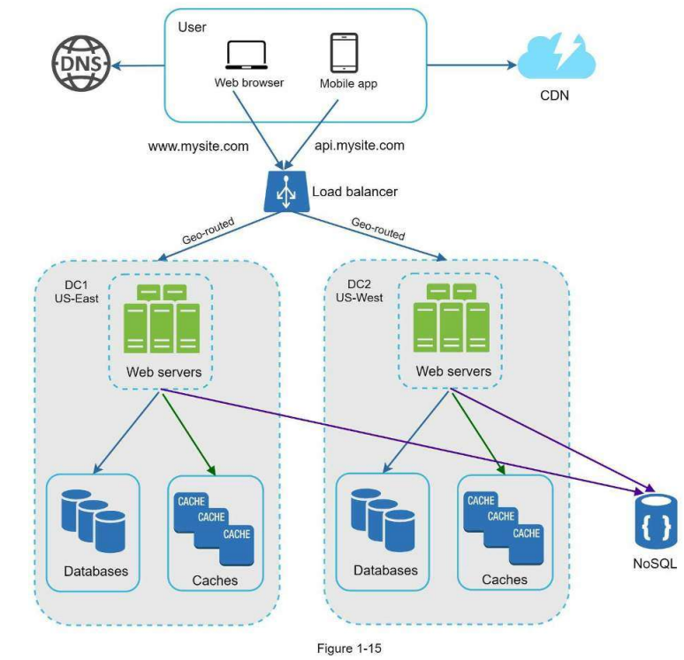
Data center
Ví dụ với hai data center - trung tâm dữ liệu. Trong các hoạt động thông thường, người dùng sẽ được định tuyến theo địa lý, tiếng anh là geoDNS-routed, còn gọi là geo-routed, đến trung tâm dữ liệu gần nhất với lưu lượng phân chia là: x% ở Đông Mỹ và (100 – x)% ở Tây Mỹ. geoDNS là một dịch vụ DNS cho phép phân giải tên miền thành địa chỉ IP dựa trên vị trí người dùng.
Trong trường hợp bất kỳ trung tâm dữ liệu nào ngừng hoạt động, ta sẽ hướng tất cả lưu lượng truy cập đến trung tâm dữ liệu còn hoạt động tốt. Trong hình trên, trung tâm dữ liệu 2 (US-West) đang ngoại tuyến và 100% lưu lượng được chuyển đến trung tâm dữ liệu 1 (US-East).

Slide 31
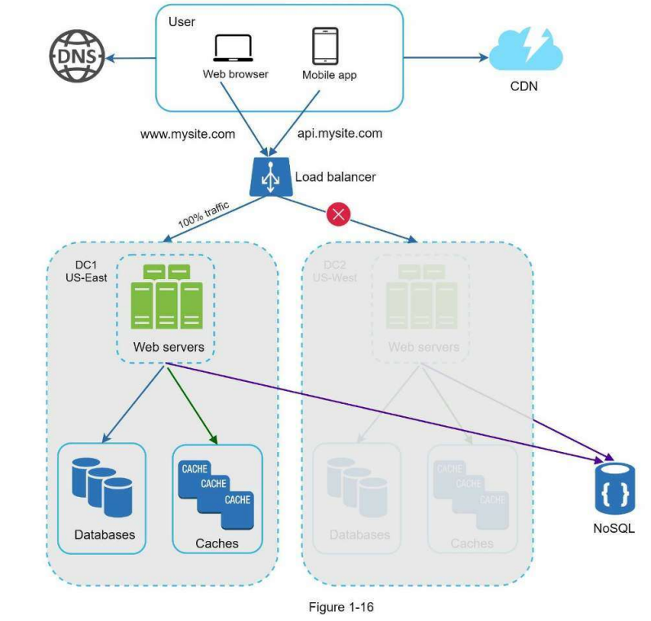
Data center
Các thách thức kỹ thuật cần giải quyết khi thiết lập đa trung tâm dữ liệu
Điều hướng lưu lượng truy cập: Cần có các công cụ hiệu quả để hướng lưu lượng truy cập đến đúng trung tâm dữ liệu. GeoDNS có thể được dùng để điều hướng lưu lượng đến trung tâm dữ liệu gần nhất dựa trên vị trí người dùng.
Đồng bộ dữ liệu: Người dùng từ nhiều vùng miền khác nhau có thể sử dụng cơ sở dữ liệu hoặc bộ nhớ đệm cục bộ khác nhau. Trong trường hợp chuyển đổi dự phòng, lưu lượng truy cập có thể bị chuyển đến trung tâm dữ liệu nơi dữ liệu không có sẵn. Một chiến lược phổ biến là sao chép dữ liệu trên nhiều trung tâm dữ liệu. Một nghiên cứu trước đây cho thấy cách Netflix triển khai sao chép nhiều trung tâm dữ liệu bất đồng bộ [11].
Kiểm thử và triển khai: Với thiết lập đa trung tâm dữ liệu, điều quan trọng là phải kiểm tra trang web/ứng dụng của bạn tại các vị trí khác nhau. Các công cụ triển khai tự động rất quan trọng để giữ cho các dịch vụ nhất quán thông qua tất cả các trung tâm dữ liệu [11].

Slide 32
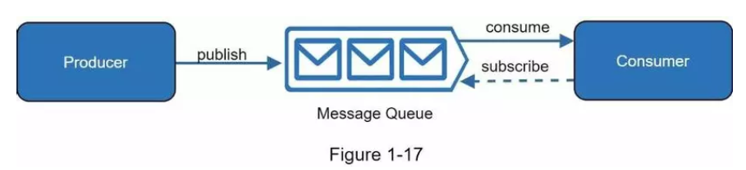
Message Queue
Message queue là một thành phần bền vững, được lưu trữ trong bộ nhớ, hỗ trợ giao tiếp bất đồng bộ. Nó phục vụ như một bộ đệm và phân phối các yêu cầu bất đồng bộ. Kiến trúc cơ bản của message queue rất đơn giản. Dịch vụ input gọi là publishers hoặc producers tạo thông điệp và công khai nó lên message queue. Các dịch vụ hoặc server khác được gọi là subscribers hoặc consumers kết nối đến queue và thực hiện các hành động được xác định bởi thông điệp.
Việc tách rời làm message queue trở thành một kiến trúc tuyệt vời để xây dựng các ứng dụng có độ tin cậy và khả năng mở rộng cao. Với message queue, publisher có thể tạo thông điệp trên queue để subscriber hiện tại chưa có mặt có thể xử lý nó sau đó. Subscriber cũng có thể đọc thông điệp ngay cả khi publisher không có mặt.

Slide 33
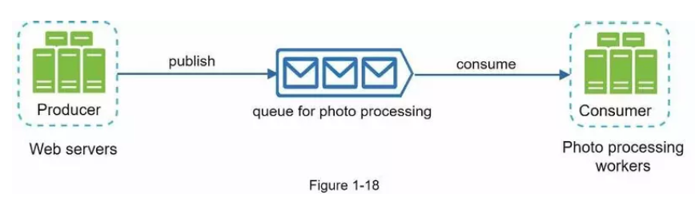
Message Queue
Theo dõi các trường hợp sau: ứng dụng của bạn hỗ trợ chỉnh sửa ảnh, bao gồm cắt, dán, đổi hình dạng, làm mờ,… Các tác vụ chỉnh sửa cần tốn thời gian để hoàn thành. Trong hình bên dưới, web server tải quá trình xử lý ảnh lên message queue. Worker xử lý ảnh nhận công việc từ message queue và thực hiện các tác vụ tuỳ chỉnh ảnh bất đồng bộ. Publisher và subscriber có thể được mở rộng quy mô một cách độc lập. Khi kích thước của queue trở nên lớn hơn, nhiều worker được thêm vào để giảm thời gian xử lý. Tuy nhiên, nếu queue trống trong hầu hết thời gian, số lượng worker có thể giảm.

Slide 34
Logging, metric, automation
Khi làm việc với website việc chạy nhiều server, logging, metric và automation là không cần thiết. Tuy nhiên khi website dần lớn hơn, thì các công cụ trên là cần thiết.
Logging : Nhật ký theo dõi lỗi (monitor error log) là rất quan trọng vì nó giúp xác định các lỗi và sự cố hệ thống. Bạn có thể theo dõi lỗi ở mỗi cấp server hoặc sử dụng các công cụ để tổng hợp chúng thành một dịch vụ trung tâm dễ dàng theo dõi và tìm kiếm.
Metrics : Việc thu thập các kiểu chỉ số khác nhau giúp chúng ta có được thông tin chi tiết về doanh nghiệp và hiểu được tình trạng hoạt động của hệ thống.
+ Chỉ số ở mức host: CPU, bộ nhớ, ổ đĩa,…
+ Chỉ số được tổng hợp: hiệu suất cơ sở dữ liệu, bộ đệm,…
+ Chỉ số ở mức doanh nghiệp: doanh thu, mức độ hoạt động hằng ngày,…
Automation : Khi hệ thống trở nên lớn và phức tạp, ta cần tạo các công cụ tự động xây dựng để cải thiện hiệu suất sản xuất. Tích hợp liên tục (continuous integration) là một bài toán hay, trong đó mỗi lần check-in code đều được xác minh thông qua tự động hóa, cho phép các nhóm sớm phát hiện các vấn đề. Bên cạnh đó, việc tự động hóa quy trình xây dựng, kiểm tra, triển khai, v.v. có thể cải thiện đáng kể năng suất của nhà phát triển.

Slide 35
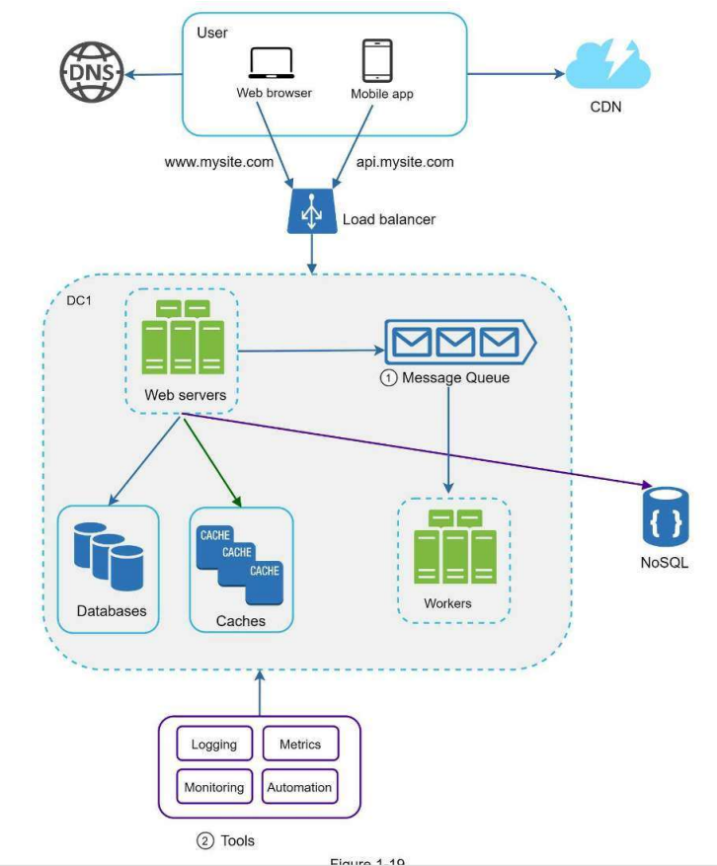
Thêm message queue và các tool khác
Cập nhật thiết kế như bên dưới, với giới hạn không gian, chỉ có một trung tâm dữ liệu được hiển thị trong hình.
Thiết kế bao gồm một message queue giúp hệ thống mềm mại hơn.
Các công cụ logging, monitoring, metrics và automation được thêm vào.
Khi dữ liệu tăng lên mỗi ngày, cơ sở dữ liệu của bạn sẽ bị quá tải hơn. Đã đến lúc mở rộng quy mô dữ liệu tầng

Slide 36
Mở rộng cơ sở dữ liệu
1
Mở rộng theo chiều dọc
2
Mở rộng theo chiều ngang

Slide 37
Mở rộng theo chiều dọc
Mở rộng theo chiều dọc (scale up) là mở rộng bằng cách thêm CPU, RAM, DISK vào máy đang hoạt động. Có một số máy chủ cơ sở dữ liệu mạnh mẽ như Amazon RDS (Relational Database Service) [12], bạn có thể nhận được một máy chủ cơ sở dữ liệu với 24TB RAM. Loại máy chủ cơ sở dữ liệu mạnh mẽ này có thể lưu trữ và xử lý rất nhiều dữ liệu. Ví dụ: stackoverflow.com vào năm 2013 có hơn 10 triệu người truy cập hàng tháng, nhưng nó chỉ có 1 cơ sở dữ liệu chính [13]. Tuy nhiên, mở rộng tỉ lệ theo chiều dọc có các nhược điểm:
Việc thêm phần cứng có giới hạn. Nếu lượng người dùng quá lớn, một server là không đủ.
Tăng nguy cơ SPOF
Chi phí tổng thể sẽ tăng. Các server mạnh mẽ rất đắt

Slide 38
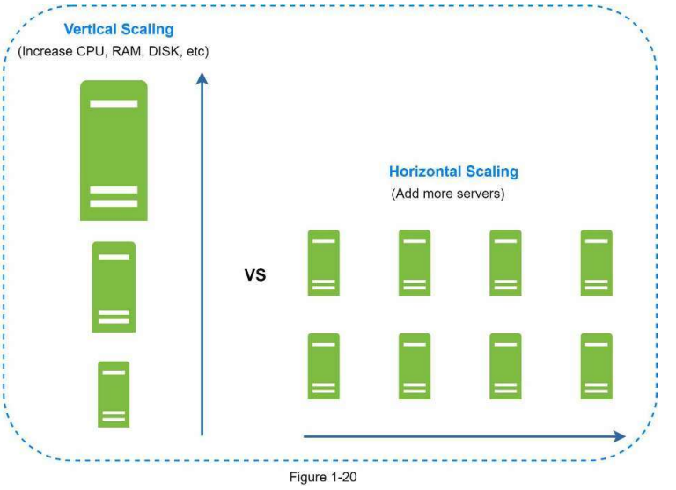
Mở rộng theo chiều ngang
Còn gọi là sharding, là việc thêm nhiều server hơn. Ảnh so sánh mở rộng theo chiều dọc và chiều ngang.
Sharding phân tách cơ sở dữ liệu lớn thành các phần nhỏ giúp dễ quản lý hơn, các phần này gọi là shards. Mỗi shard chia sẽ cùng lược đồ dữ liệu, mặc dù dữ liệu thực tế trên mỗi shard là duy nhất đối với shard đó.

Slide 39
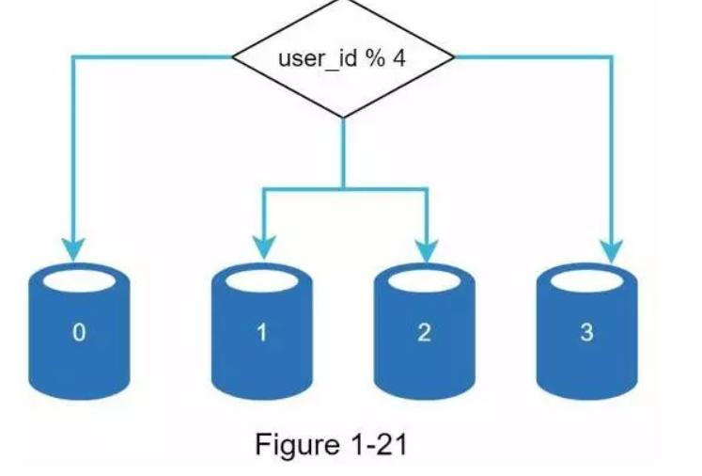
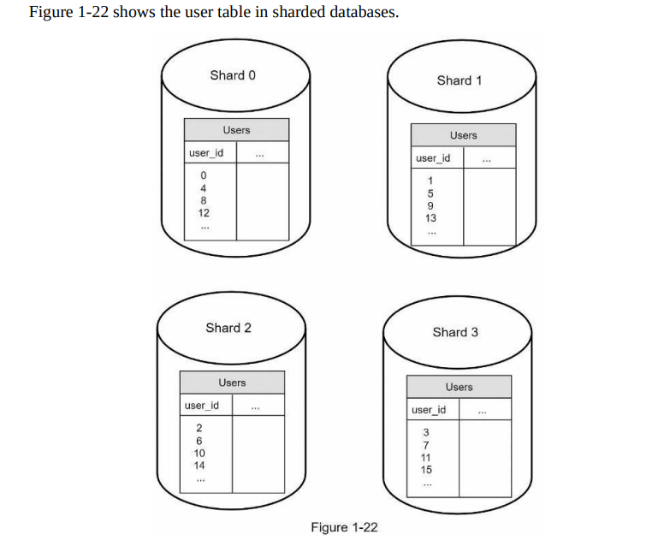
Mở rộng theo chiều ngang
Ví dụ của cơ sở dữ liệu được shard. Dữ liệu người dùng được cấp phát từ server cơ sở dữ liệu dựa trên user ID. Bất cứ khi nào truy cập dữ liệu, hàm băm sẽ được dùng để tìm shard tương ứng. Trong ví dụ này, user_id%4 được dùng cho hàm băm. Nếu kết quả là 0, shard 0 được dùng để lưu và nạp dữ liệu. Nếu là 1, shard 1 được dùng. Tương tự với các shard khác.
Các bảng trong cơ sở dữ liệu

Slide 40
Mở rộng theo chiều ngang
Nhân tố quan trọng khi triển khai sharding là lựa chọn sharding key. Sharding key còn gọi là partition key bao gồm một hoặc nhiều cột xác định dữ liệu được phân phối thế nào. Trong hình trên, “user_id” là sharding key. Một sharding key cho phép bạn truy vấn và chỉnh sửa dữ liệu hiệu quả bởi truy vấn rẽ nhánh đến cơ sở dữ liệu phù hợp. Khi chọn sharding key, một trong các tiêu chí quan trọng để chọn key cho là có thể phân bố dữ liệu đồng đều.
Sharding là kỹ thuật tuyệt vời cho mở rộng cơ sở dữ liệu nhưng nó không phải là giải pháp hoàn hảo. Nó đưa ra những thách thức mới và phức tạp đối với hệ thống:
Resharding data khi : 1) Một shard đơn không chứa dữ liệu được nữa vì sự gia tăng nhanh chóng. 2) Một số shard nhất định có thể bị cạn kiệt nhanh hơn các shard khác do phân phối dữ liệu không đồng điều. Khi cạn kiệt, nó yêu cầu cập nhật hàm sharding và chuyển dữ liệu đến xung quanh.
Celebrity problem: còn gọi là vấn đề hotspot key. Truy cập quá mức vào một shard cụ thể có thể gây quá tải server. Ví dụ như với ứng dụng mạng xã hội, Katy Perry, Justin Bieber và Lady Gaga đều trên cùng một shard, shard đó sẽ bị overwhelmed cho thao tác đọc. Để giải quyết vấn đề này ta cần phải phân bổ một shard cho từng người nổi tiếng. Mỗi shard thậm chí có thể yêu cầu phân vùng thêm.
Join và de-normalization: Một khi cơ sở dữ liệu đã được chia nhỏ trên nhiều server, rất khó để thực hiện các thao tác JOIN trên các shard. Một giải pháp phổ biến là chuẩn hóa cơ sở dữ liệu để các truy vấn có thể được thực hiện trong một bảng duy nhất.

Slide 41
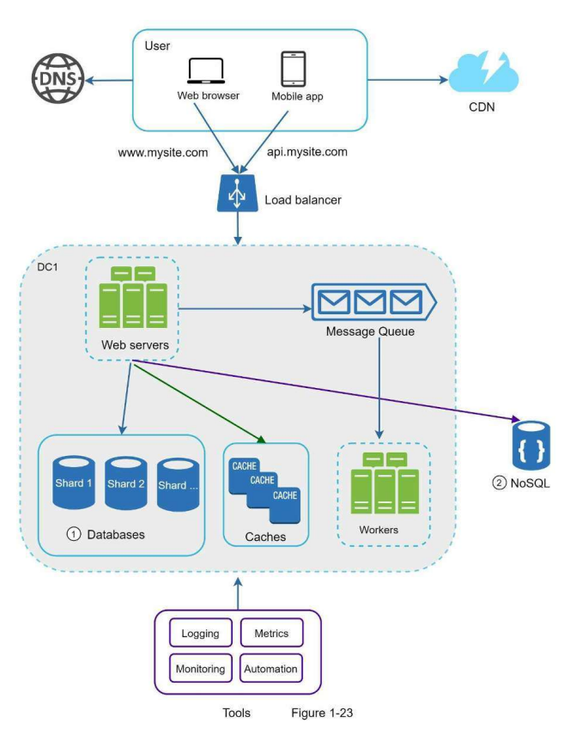
Mở rộng theo chiều ngang
Trong hình bên dưới, cơ sở dữ liệu shard hỗ trợ lượng truy cập dữ liệu tăng nhanh. Cùng thời điểm, mọt số hàm phi quan hệ được chuyển vào bộ dữ liệu NoSQL để giảm tải cơ sở dữ liệu[14].

Slide 42
Hàng triệu người dung và xa hơn thế nữa
Mở rộng hệ thống là một vòng lặp vô tận. Mỗi lần lặp ta sẽ học được một điều gì đó mới. Cần điều chỉnh nhiều hơn với các chiến lược mới để mở rộng ra hàng triệu người dùng. Ví dụ: bạn có thể cần tối ưu hoá hệ thống của mình và tách hệ thống thành các dịch vụ nhỏ đồng đều hơn. Tất cả kỹ thuật đã học ở bài này cung cấp một nền tảng tốt để giải quyết các vấn đề mới. Ở cuối bài, ta có bản tóm tắt về những gì đã học:
Kiến trúc web stateless
Xây dựng bộ dự phòng ở mọi nơi
Bộ nhớ đệm càng nhiều càng tốt
Hỗ trợ đa trung tâm dữ liệu
Lưu tài nguyên tĩnh trên CDN
Mở rộng dữ liệu bằng sharding
Tách các tier trên nhiều thiết bị
Giám sát hệ thống và sử dụng các công cụ tự động hoá

Slide 43
Cảm ơn thầy đã lắng nghe

